Slide 1
Проект
«Мы в любое
время года
ходим
тропами природы»
Составила воспитатель МБДОУ детский сад №55 Гангур Галина Александровна

Slide 2
Задачи:
Создание положительного эмоционального фона, способствующего освоению ребенком знаний о родном крае.
Воспитание природоохранительных знаний, любви к природе, личной ответственности за её сохранность.
Формирование системы элементарных экологических знаний доступных пониманию ребенка-дошкольника о родном крае.
Развитие познавательного интереса к миру природы родного края умение отражать это в художественно-продуктивной деятельности.
Формирование первоначальных умений и навыков экологически грамотного и безопасного для природы и для самого ребенка поведения.

Slide 3
Формы и методы работы с детьми
целевые прогулки
беседы
Экскурсии
опытническая работа
художественные произведения
циклы наблюдений
занятия
труд в природе

Slide 4
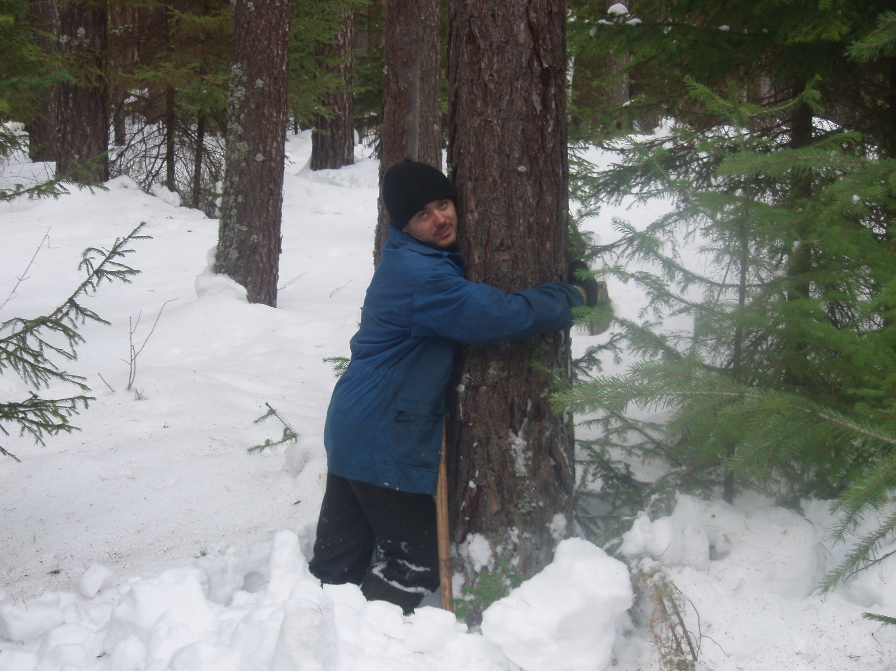
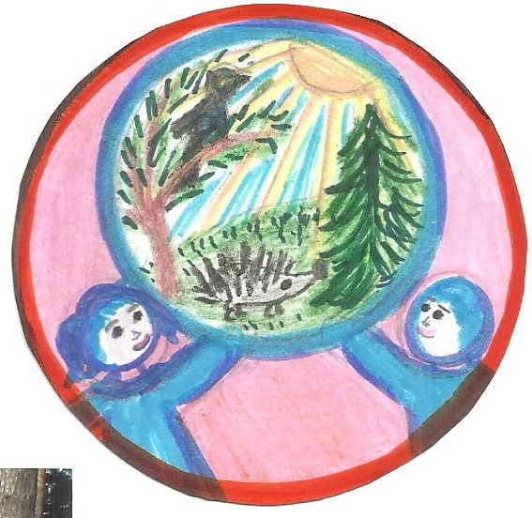
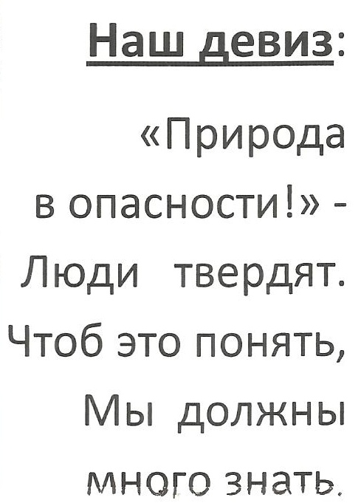
Команда «Почемучки»

Slide 5
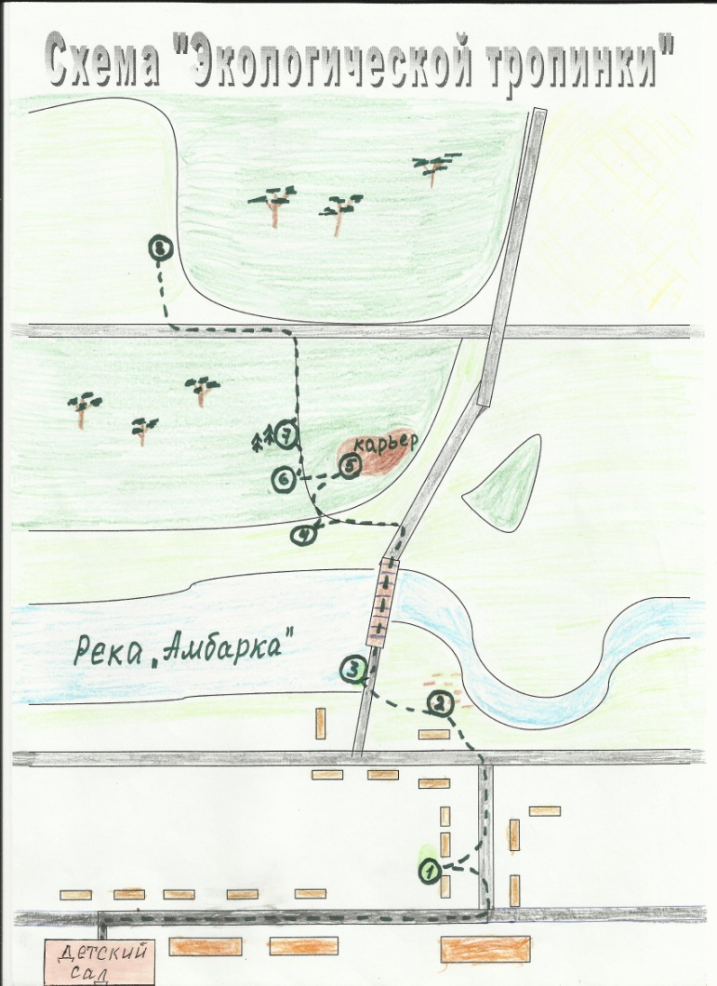
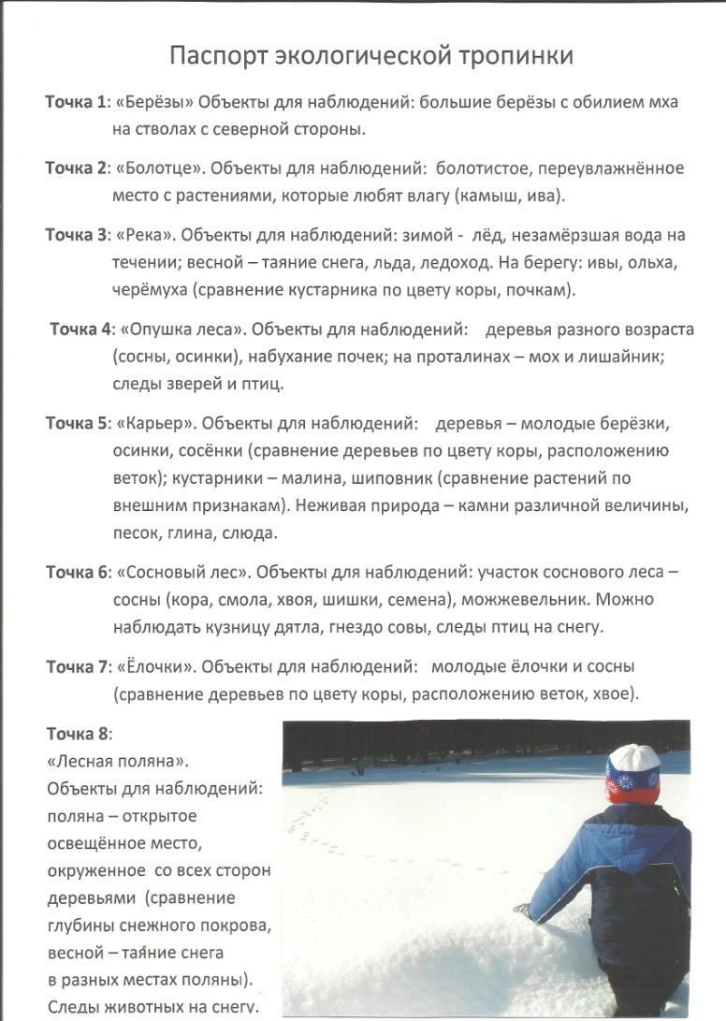
«Экологическая тропинка
в естественных условиях»

Slide 6
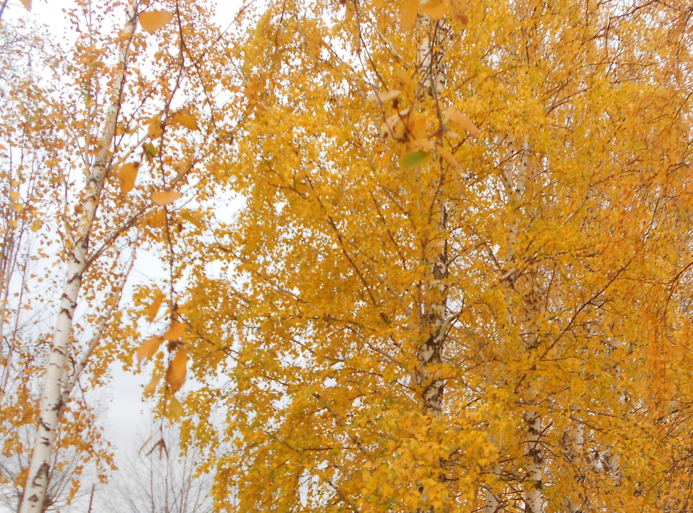
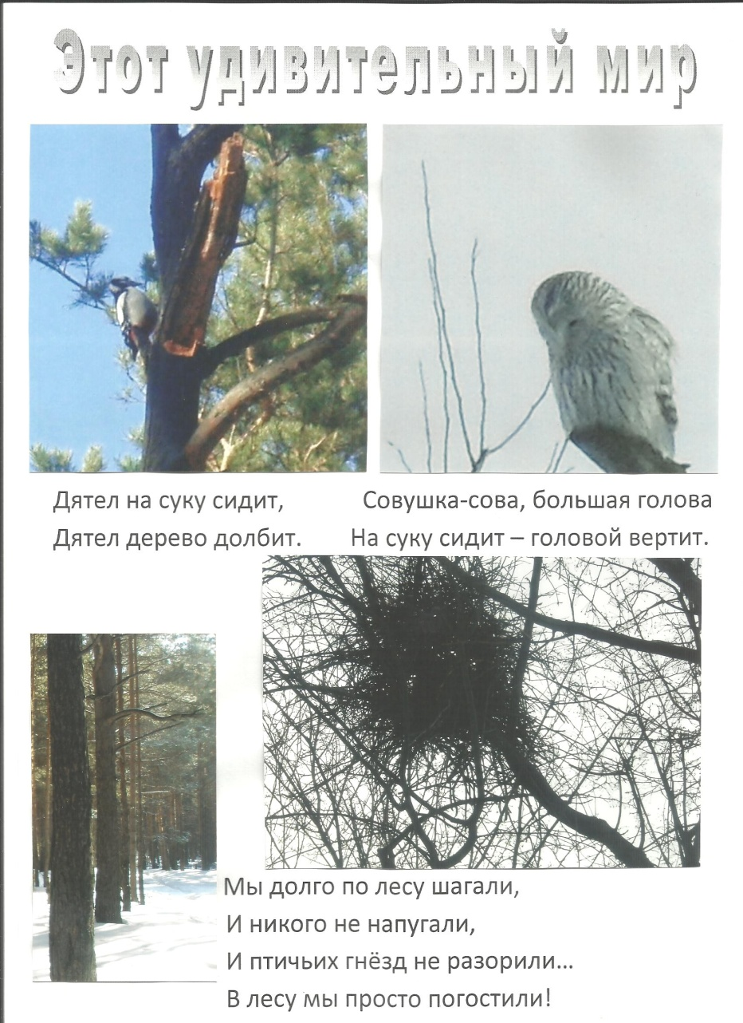
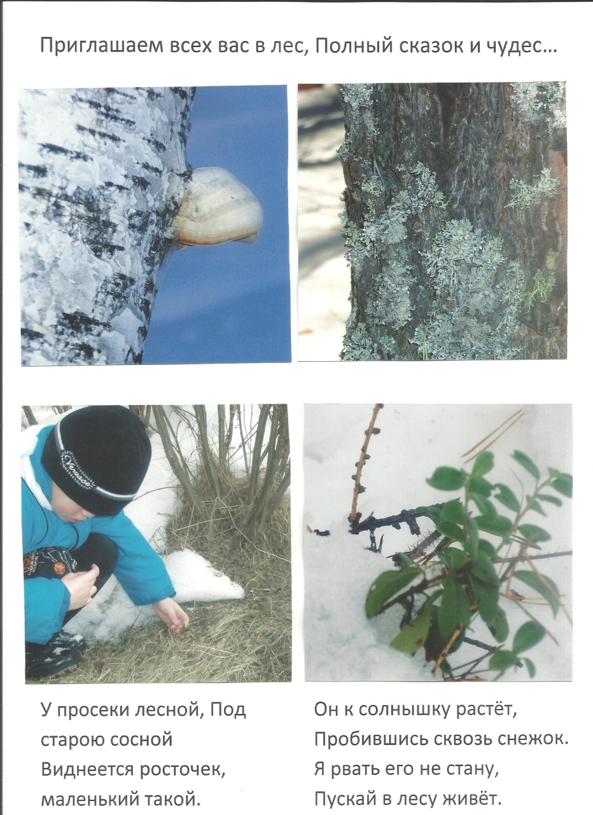

Slide 7
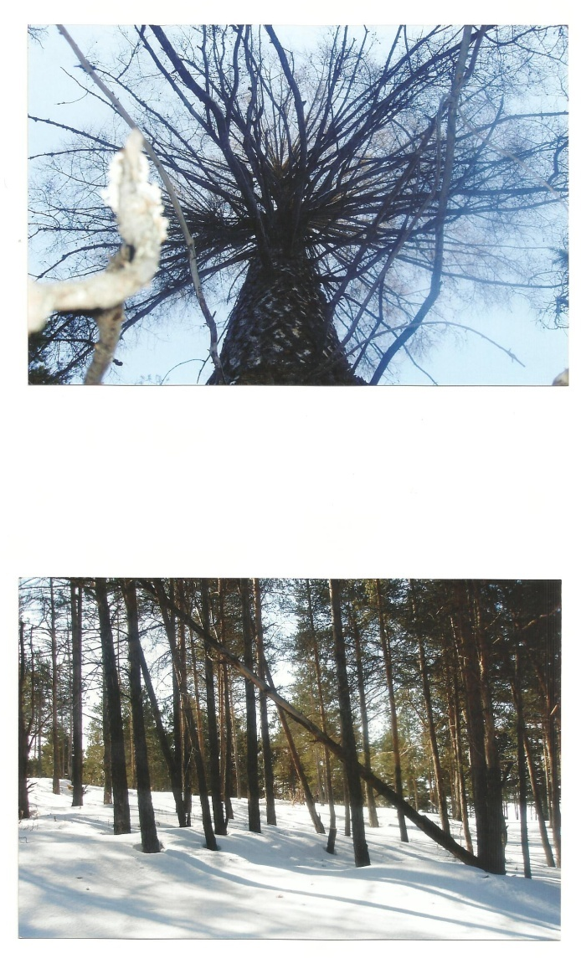

Slide 8
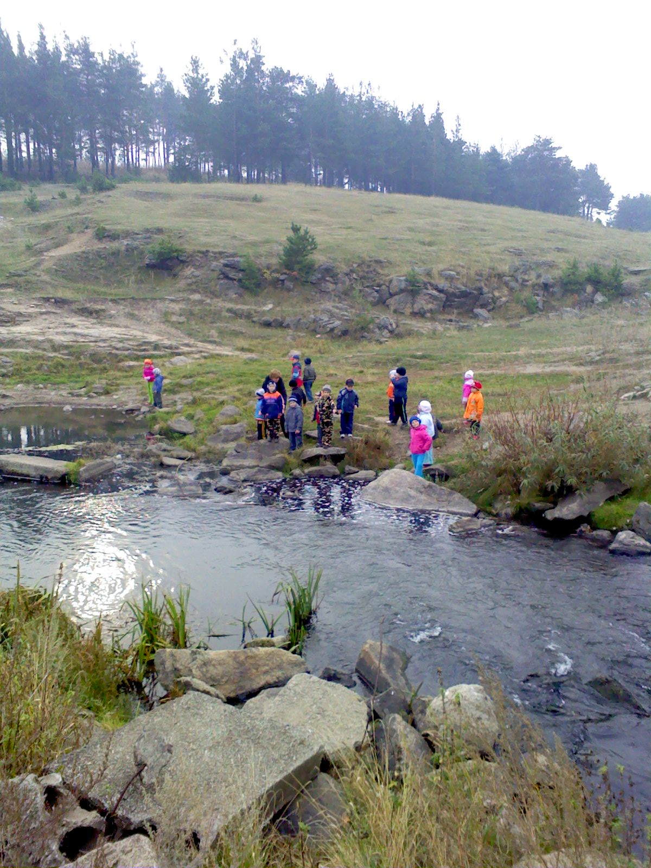

Slide 9
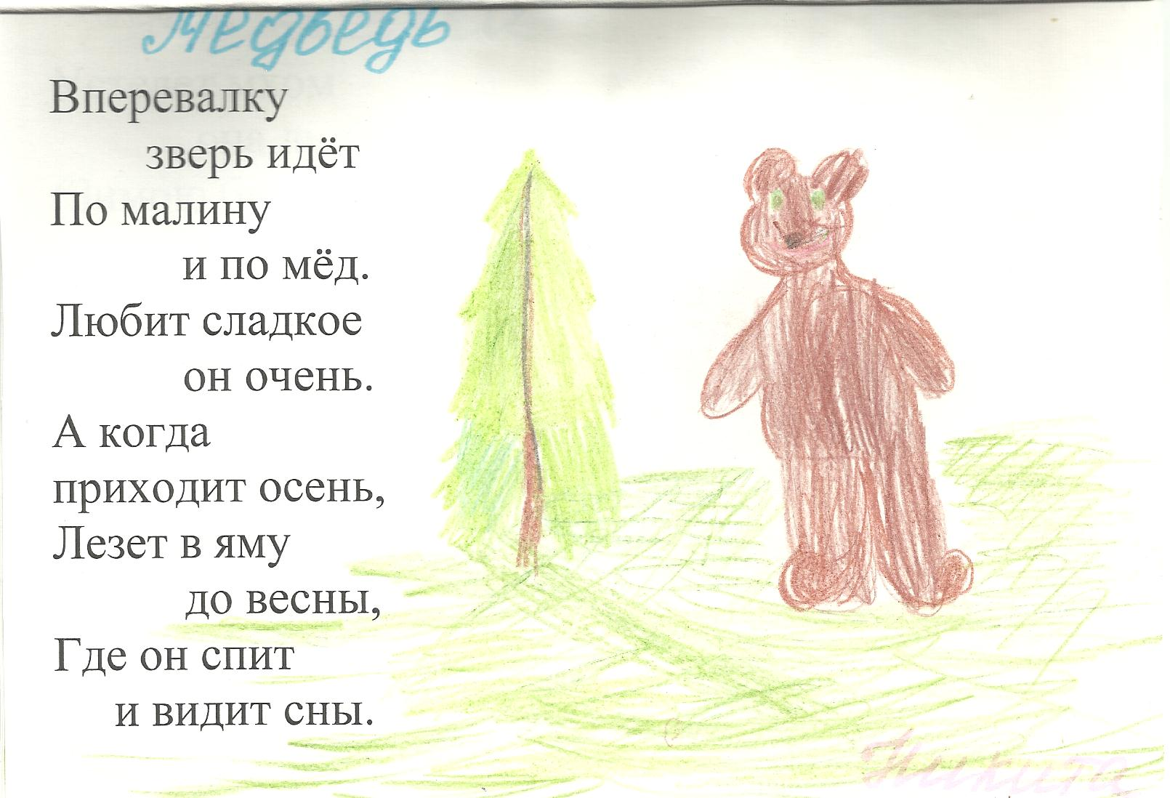
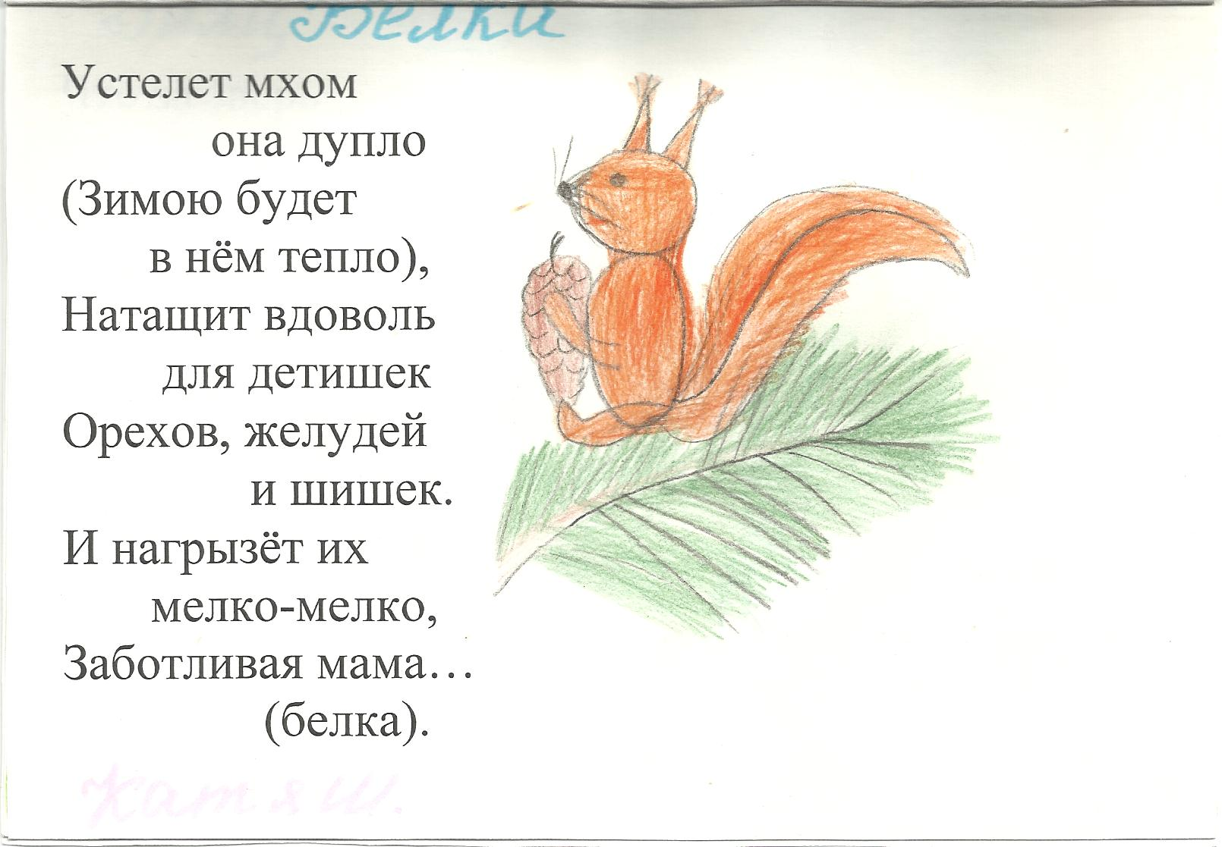

Slide 10
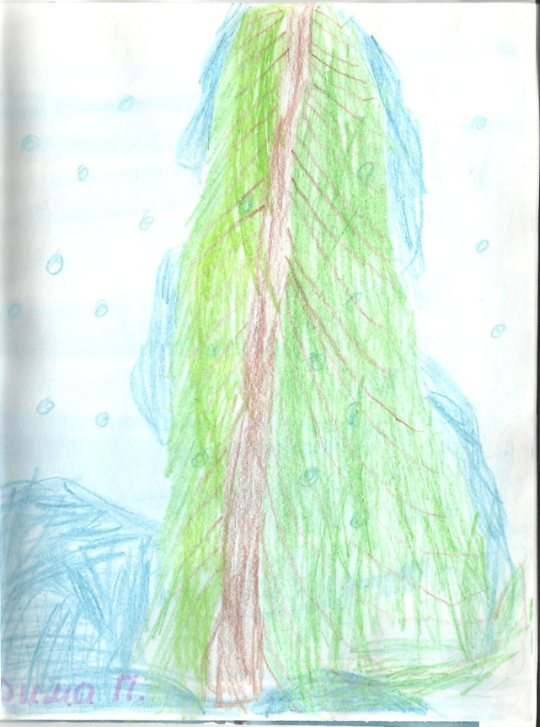
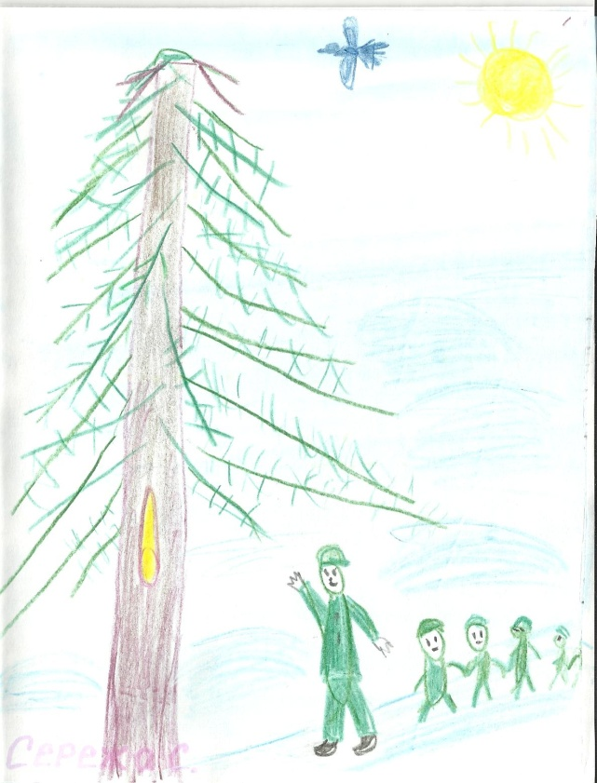

Slide 12
Где ж нам
Где ж нам этого
разбойника найти,
Чтобы срочно с ним
беседу провести.
Рассказать, как следует
вести себя всегда,
Не причиняя природе
бедствий и вреда.

Slide 13
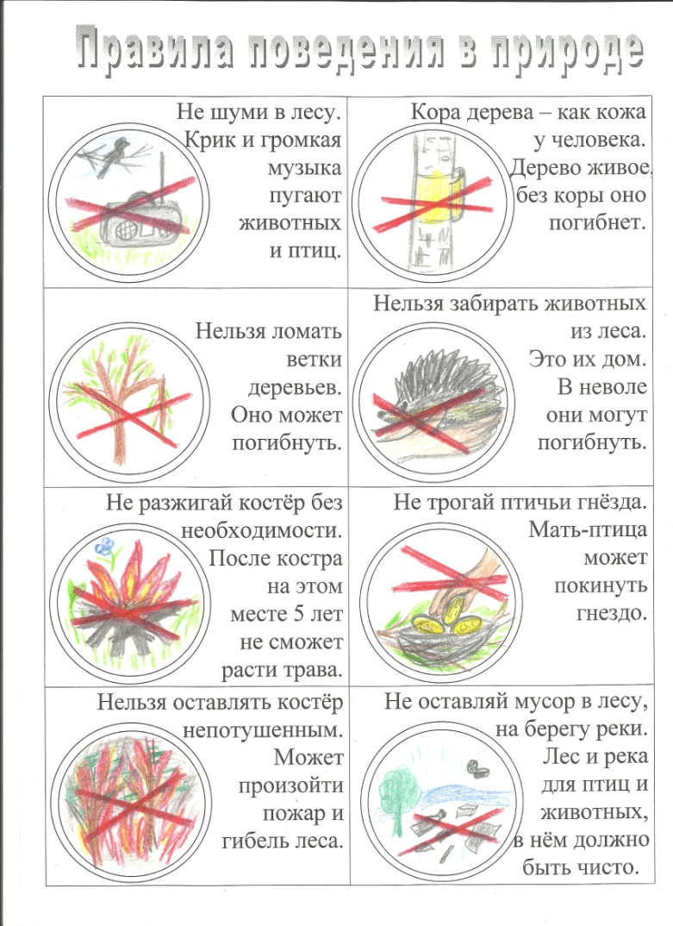
Акция «Сохраним природу родного края!»

Slide 14
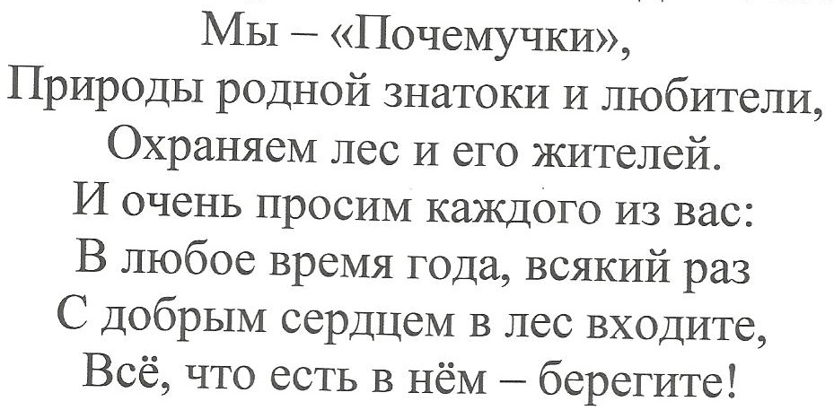
Проект «Мы в любое время года ходим тропами природы».

Slide 15
Спасибо
за внимание!

